Slide 1
GNN系列应用

Slide 2
GNN及其变体
图神经网络GNN是一种可以将图或图中节点映射为某种向量表示的神经网络，其主要有以下几种变体：
GCN
Modeling Relational Data with Graph Convolutional Networks –arxiv-2017
使用GCN对知识图谱中的实体进行表示，进而实现知识图谱的关系补全和实体分类
GGNN
Constructing Narrative Event Evolutionary Graph for Script Event Prediction -IJCAI-18
使用GGNN对事件链中的事件实体进行表示，进而实现事件预测
GAT

Slide 3
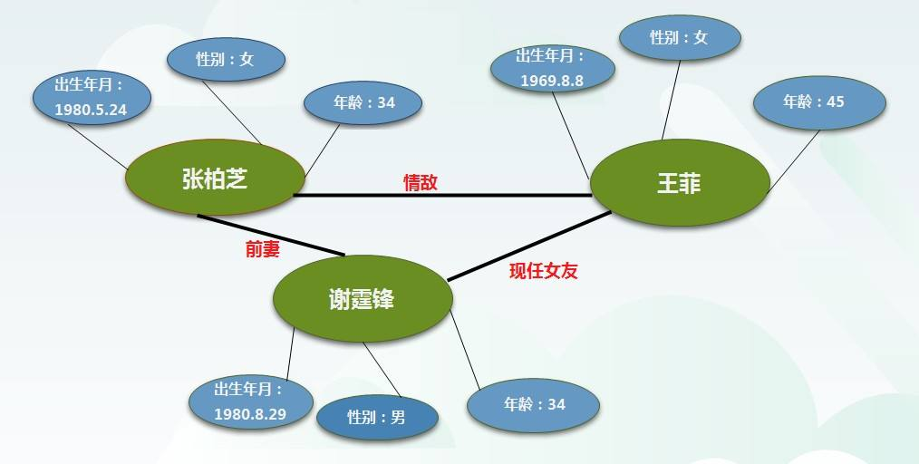
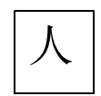
知识图谱补全和实体分类
知识图谱补全
给定三元组(h,r,t)中任意两个元素,试图推理出缺失的另外一个元素.
实体预测：h+r->t r+t->h
关系预测：h+t->r
无论实体预测还是关系预测,最后都转化为选择与给定元素形成的三元组更可能有效的实体/关系作为推理预测结果.
实体分类
给定实体的标签
人

Slide 4
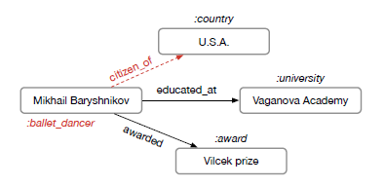
GCN用于知识图谱补全
使用 R-GCN进行知识图谱的补全，主要有两个应用：连接预测和实体分类
在知识图谱中，目标节点(实体)的表示不再是简单的embedding vector,它是通过其邻居节点的表示，映射出的具有当前语义信息的embedding vector.

Slide 5
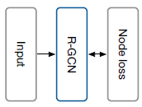
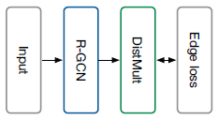
GCN用于知识图谱补全
实体分类：知识图谱中的节点表示由R-GCN给出，然后给每个节点使用softmax分类器，给出实体的分类标签
连接预测：连接预测模型看成是一个自编码器。
编码层：由R-GCN提供实体表示
解码层：张量分解模型（一种得分函数）使用这种潜在特征表示来预测边，即给出f(s,r,o)的得分
Decoder
Encoder
Encoder
Entity classification
Link prediction

Slide 6
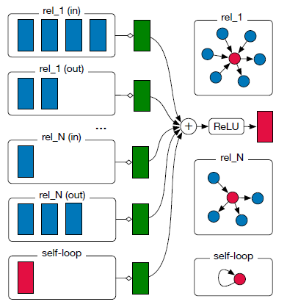
GCN用于知识图谱补全
知识图谱表示为一种有向图，每个节点（实体）可能会有出度和入度。本文将目标节点在知识图谱中的连接分为每种关系下的出和入的关系，并认为每一个节点都有一个自循环的关系。目标节点的embedding就通过这三种关系来表示
Encoder R-GCN

Slide 7

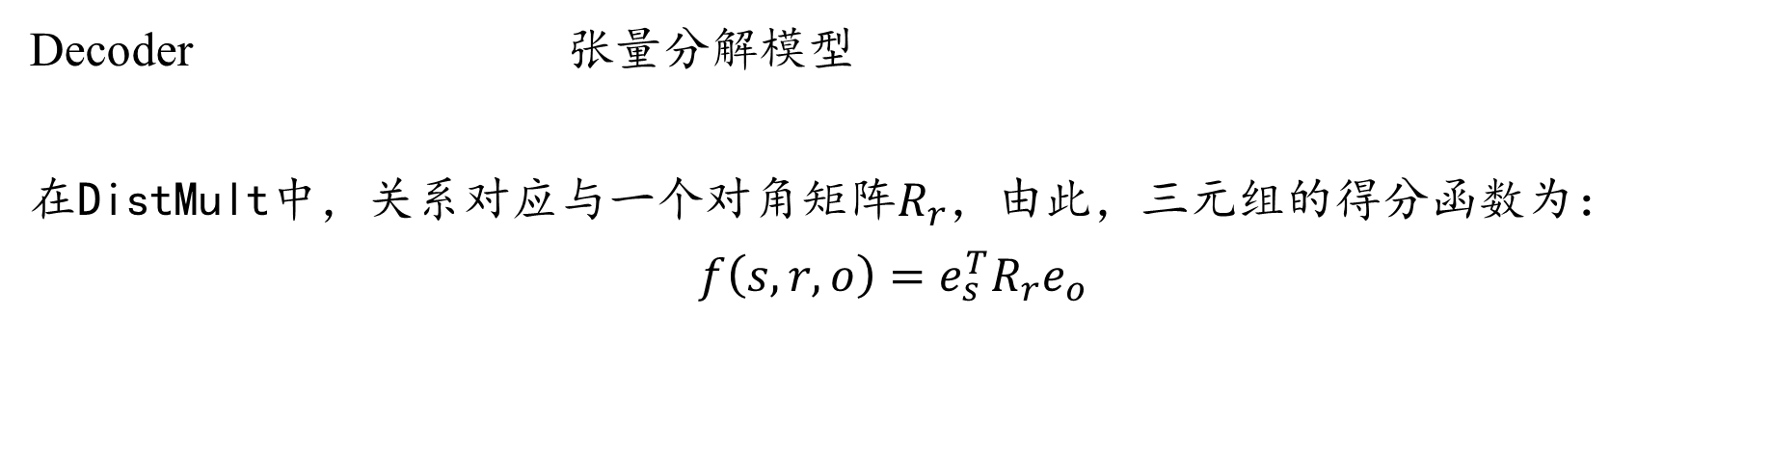
GCN用于知识图谱补全
Decoder 张量分解模型
在DistMult中，关系对应与一个对角矩阵$R_{r}$，由此，三元组的得分函数为：
$$f\left(s,r,o\right)=e_{s}^{T}R_{r}e_{o}$$
Dist Mult
交叉熵损失函数

Slide 8

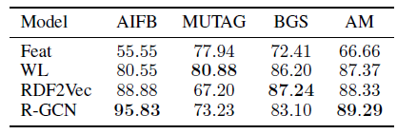
实体分类

Slide 9
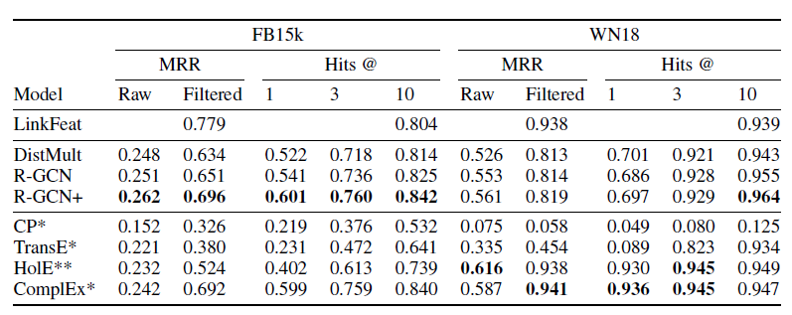
连接预测

Slide 10
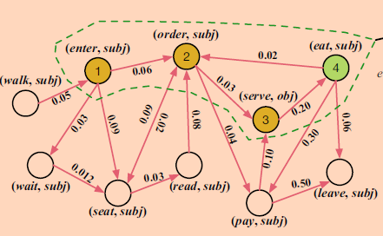
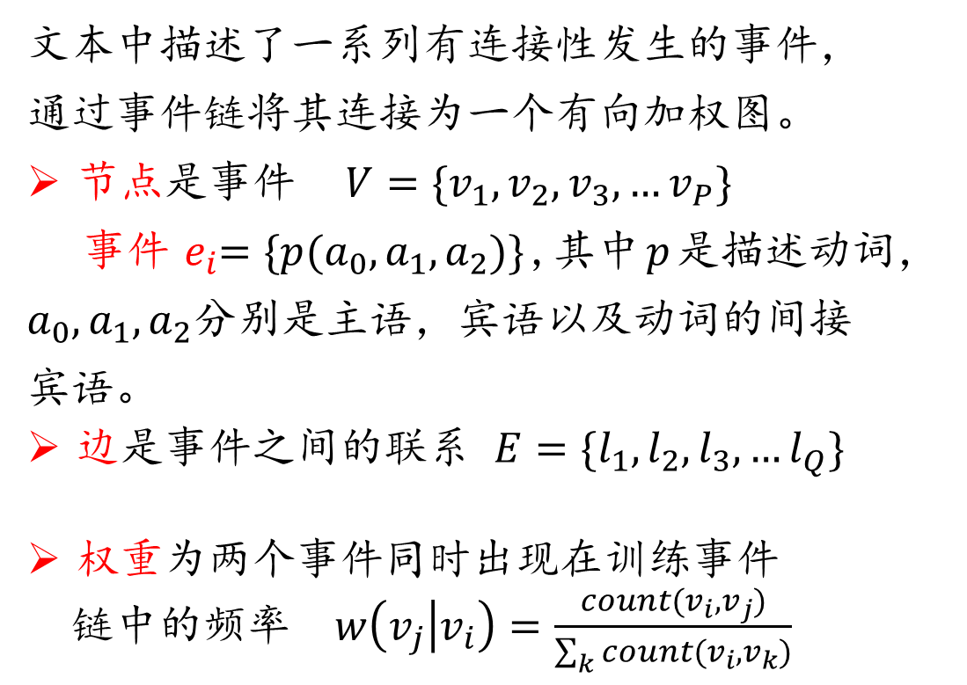
GGNN-脚本事件预测
文本中描述了一系列有连接性发生的事件，通过事件链将其连接为一个有向加权图。
节点是事件 $V=\{v_{1},v_{2},v_{3},…v_{P}\}$
事件${ e}_{i}=\{p(a_{0},a_{1},a_{2})\}$,其中$p$是描述动词，$a_{0},a_{1},a_{2}$分别是主语，宾语以及动词的间接宾语。
边是事件之间的联系 $E=\{l_{1},l_{2},l_{3},…l_{Q}\}$
权重为两个事件同时出现在训练事件
链中的频率 $w\left(v_{j} | v_{i}\right)=\frac{count(v_{i},v_{j})}{\sum_{k}{count(v_{i},v_{k})}}$

Slide 11
SGNN
GNN
GGNN
SGNN
SGNN ?
相比于GNN，GGNN的特点在于使用了GRU单元,其隐含层的层数可以不断增加。SGNN是对GGNN的输入稍作改变。
GGNN的输入是整个图，根据本文的任务，将GGNN的输入改进为只输入部分子图。因此，SGNN的整体结构还是与GGNN相同，知识输入稍作变换。
Notes:
GGNN多应用于小规模图上（如几十上百个节点），每次对整个图进行处理。这不能适用于本文的大规模图结构上。为了解决可扩展性的问题，本文将‘分治’思想引入GGNN模型中，每次仅仅处理涉及到的一个子图（包括一条上下文和候选事件节点，以及他们之间的边.

Slide 12
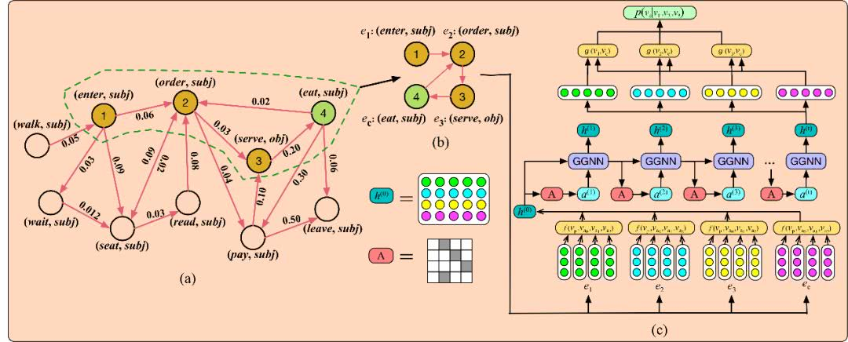
SGNN-脚本事件预测
SGNN
Notes:
模型分为两步：构建叙事事理图谱和利用SGNN进行网络表示学习用于预测后续事件。假设图4(a)是我们构建的叙事事理图谱，我们每次从中取出涉及到的一个子图，如图4(b)，然后将其送入图4(c)的GGNN模型中，学习并更新该子图上的事件表示。具体地，每个子图包括上下文和所有候选事件节点，以及这些节点之间的有向边。
SGNN模型主要包含3个部分：事件表示层、GGNN计算层、挑选后续事件层。
1.事件表示层：将前续事件和候选预测事件的表示进行拼接，作为$h^{(0)}$输入。矩阵A就类似于一个基于统计的概率转移矩阵作为输入
2.GGNN计算层：每个循环GGNN都会更新子图中所有节点的事件表示，每次循环节点之间的信息传递给一度相邻节点。多个循环得以让各个节点的信息在子图结构上充分流动交互。最终模型的输出为，包含了学习到的子图中的事件表示。得到前续事件和候选预测事件新的表示$h^{(t)}$
3.挑选后续事件层：欧几里德距离公式计算候选事件与每一个前续事件的关联得分，以平均分作为最后输出。经过多个子图的运算，以最后平均分最高的最为最佳的后续预测事件。
改进：因每个前续事件对候选的后续事件有不同权值大小的影响，所以加入了注意力机制来重新计算关联得分。准确率约提高了0.8%
未加入attention 的准确率为51.56%，加入attention

Slide 13
GNN在图像领域的应用
GNN在图像领域的应用也十分广泛：
图像分类(Image classification)
冲突检测(Interaction Detection)
目标检测(Object Detection)
区域分类(Region Classification)
语义分割(Semantic Segmentation)
社会关系理解(Social Relationship Understanding)
视觉问答(Visual Question Answering)

Slide 14
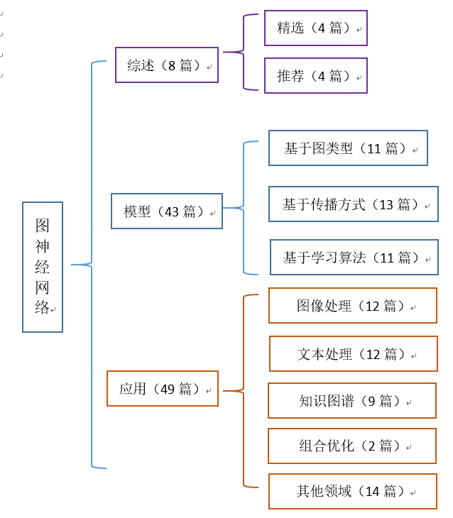

Slide 15
Thank you for your listening!

